Slide 1

DB 테이블
정규화와 반정규화
김은비 사원
AD SOFT 5주차 교육 과정
DB 테이블 설계 – 정규화와 반정규화,
사용자 계정 로그인 기능 – 세션, 토큰, JWT 인증 방식과 만료 시 연장 방법
정규화 란
각각의 정규형
정규화의 단점
반정규화 란
반정규형의 단점

Slide 2
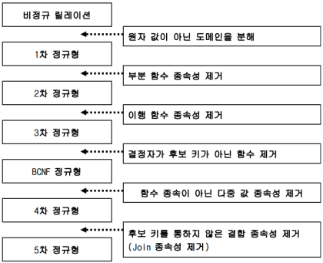
정규화 란
데이터베이스 정규화 란 데이터베이스의 설계를 재구성하는 테크닉이다.
정규화를 통해 불필요한 데이터를 없앨 수 있으며 삽입/갱신/삭제 시 발생할 수 있는 각종 이상현상들을 방지할 수 있다
불필요한 데이터를 제거한다
데이터 저장을 ‘논리적으로＇한다
정규화는 1~정규화 ~ 6 정규화 까지 있지만, 실무에서는 대체로 1 ~ 3 또는 BCNF 정규화까지의 과정을 거친다

Slide 3
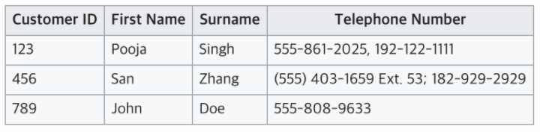
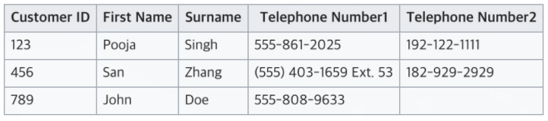
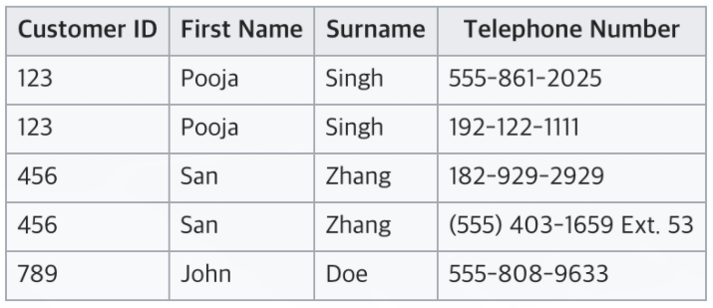
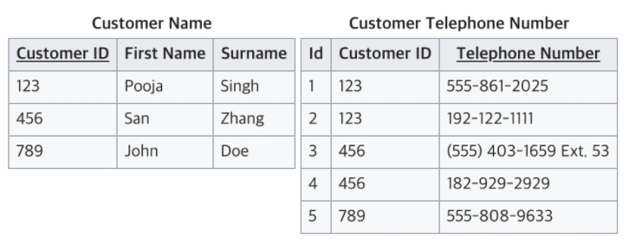
1.
2.
제 1정규화 (1NF)
3.
각 로우마다 컬럼의 값이 1개씩만 있어야 한다. (원자값)
모든 속성에 반복되는 그룹이 나타나지 않는다
기본 키를 사용하여 관련 데이터의 각 집합을 고유하게 식별할 수 있어야 한다

Slide 4
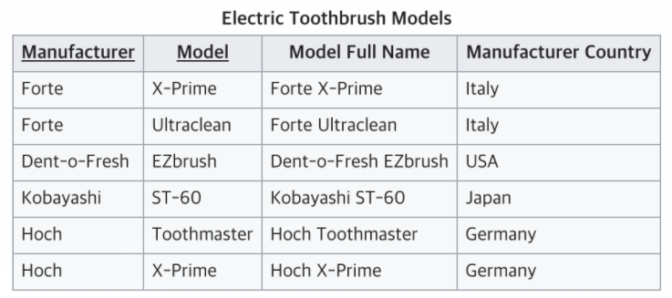
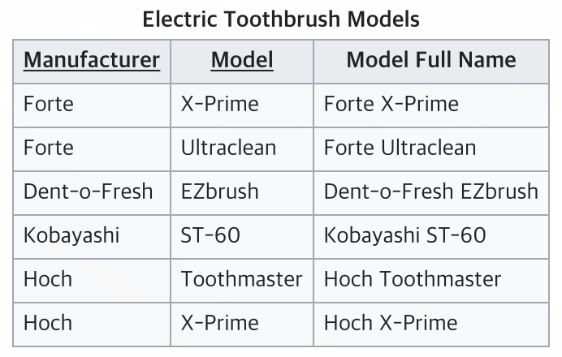
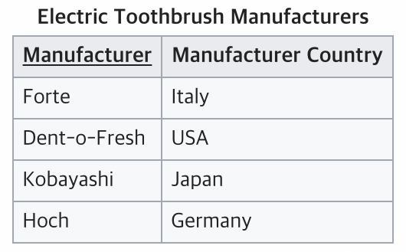
제 2정규화 (2NF)
복합키(기본키가 여러 키로 구성된)로 구성된 경우가 2차 정규화의 대상이다
테이블의 모든 컬럼이 완전 함수적 종속을 만족하여야 한다(부분 함수적 종속이 모두 제거되었다)
X의 값에 따라 Y의 값이 결정될 때 X -> Y로 표현하는데 이를 함수적 종속이라 한다
함수적 종속에서 X의 값이 여러 요소일 경우 X1, X2 중 하나만 Y의 값을 결정할 때 이를 부분 함수적 종속이라 한다

Slide 5
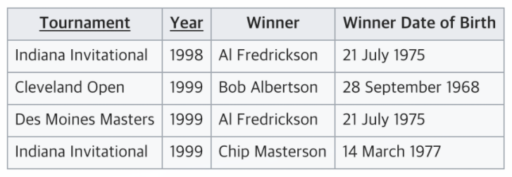
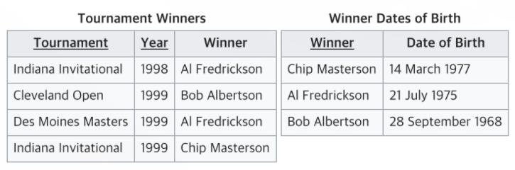
제 3정규화 (3NF)
테이블(Relation)이 제 2 정규화 되었다
이행적 함수 종속성이 제거되었다
이행적 함수 종속성이란 기본 키 외의 컬럼 간에 종속성이 발생하는 것이다

Slide 6
BCNF 정규형
테이블(Relation)이 제 2 정규화 되었다
이행적 함수 종속성이 제거되었다
이행적 함수 종속성이란 기본 키 외의 컬럼 간에 종속성이 발생하는 것이다

